Slide 2
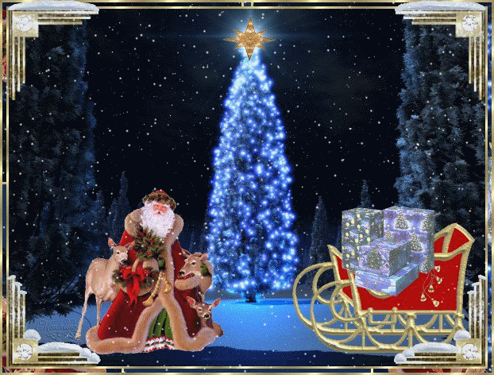
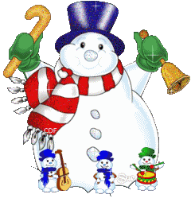
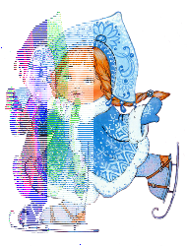
НОВОГОДНЯЯ ВИКТОРИНА

Slide 3
«Зимние загадки»
10
20
30
40
50
«Дед мороз»
10
20
30
40
50
«Зимние ребусы»
10
20
30
40
50
«Верите ли вы…?»
10
20
30
40
50
«В гостях у сказки»
10
20
30
40
50

Slide 4
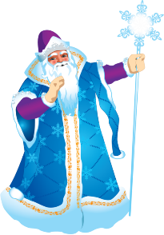
«ЗИМНИЕ ЗАГАДКИ»
10
Кто поляны белит белым
И на стенах пишет мелом,
Шьёт пуховые перины,
Разукрасил все витрины?
Мороз.

Slide 5
«ЗИМНИЕ ЗАГАДКИ»
20
Без крыльев, а летит; без корней, а растёт.
Снег.

Slide 6
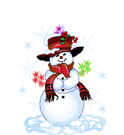
«ЗИМНИЕ ЗАГАДКИ»
30
Жил я посреди двора,
Где гуляла детвора,
Но от солнечных лучей
Превратился я в ручей.
Снеговик.

Slide 7
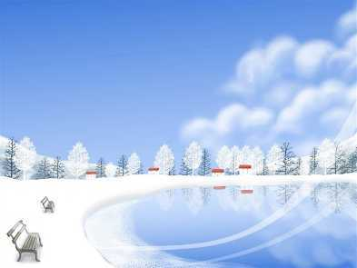
«ЗИМНИЕ ЗАГАДКИ»
40
Вот серебряный лужок –
Не видать барашка.
Не мычит на нём бычок,
Не цветёт ромашка.
Наш лужок зимой хорош,
А весною не найдёшь.
Каток.

Slide 8
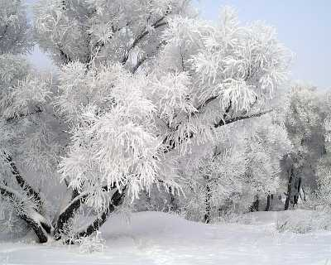
«ЗИМНИЕ ЗАГАДКИ»
50
Хоть сама и снег и лёд, а уходит – слёзы льёт.
Зима.

Slide 9
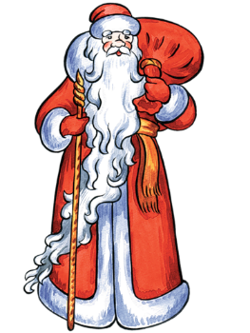
«ДЕД МОРОЗ»
10
Прозвище Деда Мороза?
Дед Мороз – Красный нос.

Slide 10
«ДЕД МОРОЗ»
20
В каком городе России находится резиденция Деда Мороза?
Великий Устюг.

Slide 11
«ДЕД МОРОЗ»
30
Когда в России празднуют день рождение Деда Мороза?
18 ноября.

Slide 12
«ДЕД МОРОЗ»
40
Заплечник Деда Мороза.
Мешок.

Slide 13
«ДЕД МОРОЗ»
50
Пьер Ноэль во Франции, Йоулупукки в Финляндии, Ниссе в Норвегии и Дании, Сегацу-сан в Японии, Папа Ноэль в Южной Америке, а в России…?
Дед Мороз.

Slide 14
«ЗИМНИЕ РЕБУСЫ»
10
Мороз

Slide 15
«ЗИМНИЕ РЕБУСЫ»
20
Коньки

Slide 16
«ЗИМНИЕ РЕБУСЫ»
30
Подарок

Slide 17
«ЗИМНИЕ РЕБУСЫ»
40
Узор

Slide 18
«ЗИМНИЕ РЕБУСЫ»
50
Каток

Slide 19
«ВЕРИТЕ ЛИ ВЫ?»
10
Верите ли вы, что раньше на Руси Новый год встречали 1 ноября?
Нет. Изначально на Руси встречали Новый год 1марта. Затем, в 1492 году было принято решение о переносе празднования новолетия на 1 сентября, в связи с началом сбора урожая.
А Пётр I в 1700 г. перенёс празднование Нового года на 1 января!

Slide 20
«ВЕРИТЕ ЛИ ВЫ?»
20
Верите ли вы, что Дед Мороз живёт в Лапландии?
Нет.
Записывайте адрес, где живёт Российский Дед Мороз: г. Великий Устюг, индекс 162340, Деду Морозу.
А в Лапландии живёт Санта Клаус.

Slide 21
«ВЕРИТЕ ЛИ ВЫ?»
30
Верите ли вы, что в Панаме с последним ударом часов улицы оглашаются звоном колоколов, сирен машин, криками, стуками?
Да. И весь этот шум для того, чтобы "задобрить" год, который наступает.

Slide 22
«ВЕРИТЕ ЛИ ВЫ?»
40
Верите ли вы, что в Монголии в Новый год принято поливать друг друга компотом из яблок?
Нет. Новый год в Монголии совпадает с праздником скотоводства, для него характерны спортивные состязания, конкурсы на ловкость, смекалку, упорство и смелость.

Slide 23
«ВЕРИТЕ ЛИ ВЫ?»
50
Верите ли вы, что в Италии на Новый Год из окон летят утюги и старые стулья?
Да. В Италии считается, что Новый год надо начинать, освободившись от всего старого. Поэтому в Новогоднюю ночь принято выбрасывать из окон старые вещи. Согласно приметам, освободившееся место непременно займут новые вещи.

Slide 24
«В ГОСТЯХ У СКАЗКИ»
10
Из какой сказки эти строки?
«Вези, старик, её, куда хочешь, чтобы мои глаза её не видели, во чисто поле, на трескучий мороз».
«МОРОЗКО».

Slide 25
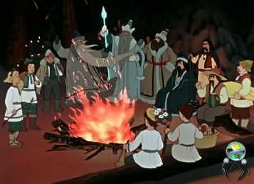
«В ГОСТЯХ У СКАЗКИ»
20
Кто из братьев-месяцев подарил падчерице колечко в сказке С. Я. Маршака «Двенадцать месяцев»?
Апрель.

Slide 26
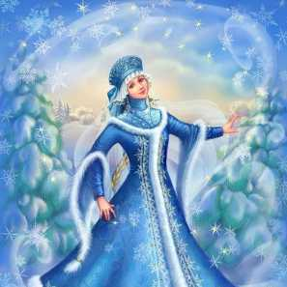
«В ГОСТЯХ У СКАЗКИ»
30
«Принесла бабка в решете снега. Толкли, толкли они снег и вытолкли девушку». Как её звали?
Снегурочка.

Slide 27
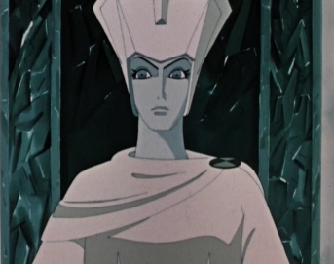
«В ГОСТЯХ У СКАЗКИ»
40
«Это была высокая, статная, величавая женщина в ослепительно белой шубе и шапке из чистого снега. Мальчик сразу её узнал». Кого?
Снежная королева.

Slide 28
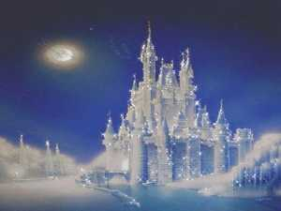
«В ГОСТЯХ У СКАЗКИ»
50
В какой стране находились владения Снежной королевы?
В Лапландии.

